Slide 1
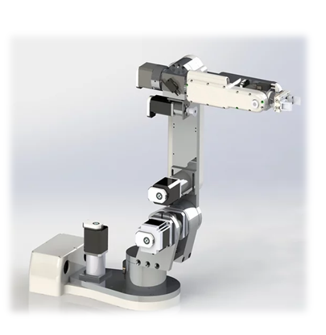
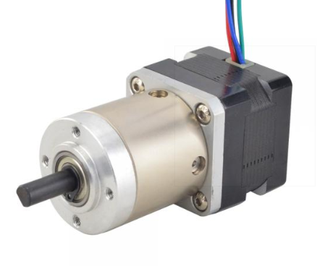
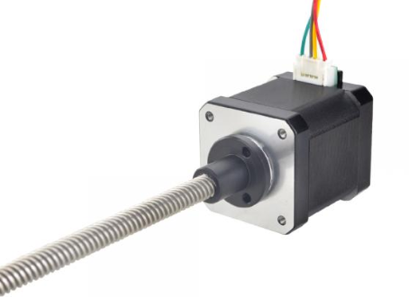
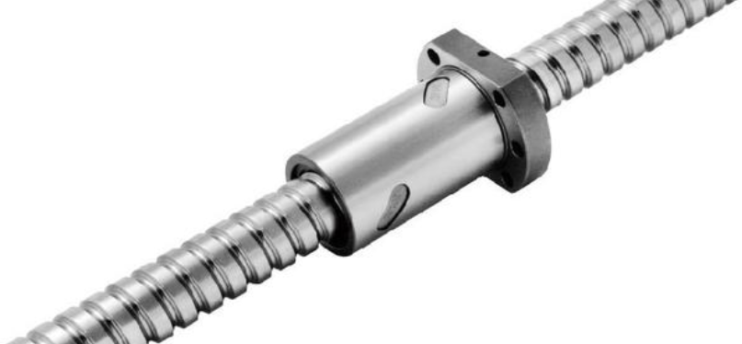
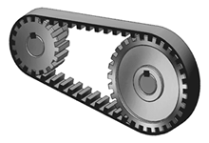
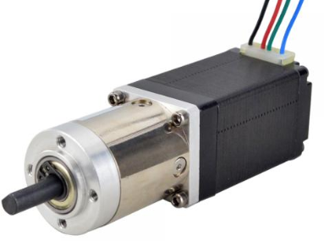
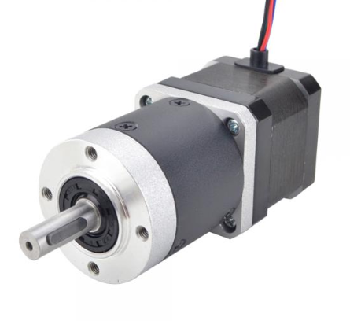
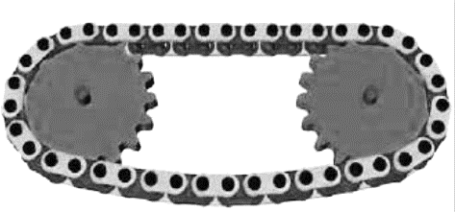
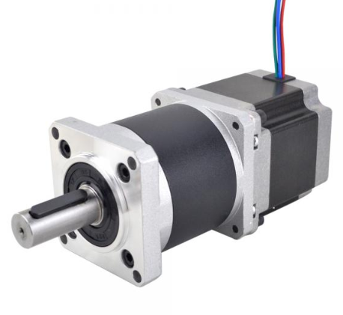
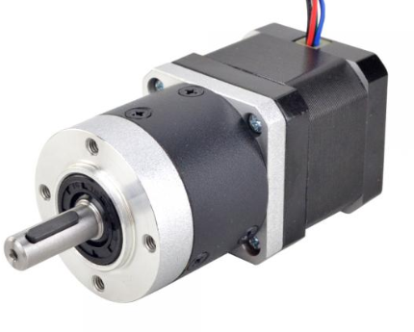
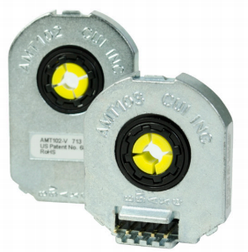
RV3-2 机器人 – 传动
Joint_6
Nema 14
0.125N.m 19:1减速比
14HS11-1004D-PG19-AR3
Nema 17
Joint_5
0.14N.m
17LS19-1684E-200G-AR3
Joint_4
Nema 17
0.44N.m 13:1减速比
11HS20-0674D-PG14-AR3
Joint_3
Nema 17
0.39N.m 50:1减速比
17HS15-1684D-HG50-AR3
Joint_2
Nema 23
1.02N.m 50:1减速比
23HS22-2804D-HG50-AR3
Joint_1
Nema 17
0.39N.m 10:1减速比
17HS15-1684D-HG10-AR3
编码器
AMT10X
正交，带刻度角（增量）
AMT102-V

Slide 2
RV3-2 机器人 – 特征参数
RV3-2 ROBOT
参数 |  | 描述
展开臂长 |  | 629mm
精度 |  | 0.05mm
底座覆盖区 |  | 245mm*150mm
重量 |  | 15kg
温度 |  | 0-50°C
运动范围
关节 | 转动范围
关节1 | -170°~+170°
关节2 | -129°~+0°
关节3 | +1°~+143°
关节4 | -164°~+164°
关节5 | -104°~+104°
关节6 | -148°~+148°

